Slide 1

Penerapan TSP pada Python
Ni Made Ayu Aghata Widya Lestari (1201194075)
Lutfi Muhammad (1201190253)
Kartika Salsabilla Wulandari (1201194051)
Meyliza Gusandi (1201174281)

Slide 2
Setup
!pip install --upgrade pip
!pip install numpy
!pip install matplotlib
import numpy as np
import matplotlib.pyplot as plt
%matplotlib inline
%matplotlib InlineBackend.figure_format = 'svg'
plt.style.use("seaborn")
np.random.seed(42)
Menggunakan module numpy dengan alasan kecepatan dalam pemrosesan list dan juga support vector, selain itu menggunakan module matplotlib untuk membuat visualisasi dari data yang dihasilkan.

Slide 3
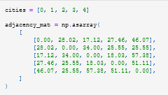
Membuat Representasi
TSP membutuhkan data kota dan juga jarak antar kota, disini dicoba terlebih dahulu untuk merepresentasikan secara eksplisit kota dan jarak antar kota. Represntasi antara jarak antar kota i dan j sehingga A ij menyatakan jarak antara kedua kota.
keterangan : cities = kota adjacency_mat = matriks jarak antar kota

Slide 4

Implementasi
Definiskan class yang merepresentasikan Populasi yang didalam nya terdapat informasi spesifik tentang generasi populasi pada class tersebut. Spesifiknya ada informasi tentang :
bag : representasi dari seluruh populasi (kantong populasi)
parents : generasi terbaik yang terpilih dari populasi tersebut (atau induk)
score : menyimpan nilai dari kromosom terbaik dari populasi
best : menyimpan kromosom terbaik
Adjacency_mat : digunkan untuk menghitung jarak antar kota dalam konteks TSP

Slide 5

Fungsi Generate Random Populasi (Inisialisasi Populasi)

Slide 6
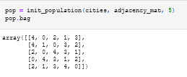
Melihat isi dari Generate Dummy Populasi
Menjalankan ini untuk memastikan fungsi berjalan semestinya

Slide 7
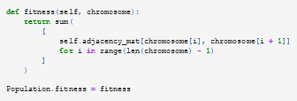
Fitness
Sekarang kita membutuhkan beberapa fungsi yang akan menentukan fitness dari sebuah kromosom. Dalam konteks TSP, fitness didefinisikan dalam istilah : semakin pendek jarak total, semakin fit dan semakin unggul kromosom. Semua informasi jarak yang dibutuhkan akan disimpan dalam self.adjacency_mat. Kita dapat menghitung jumlah semua jarak antara dua kota yang berdekatan dalam urutan kromosom.

Slide 8
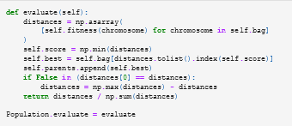
Seleksi
Selanjutnya, mengevaluasi populasi. Sederhananya, evaluasi berarti menghitung kesesuaian setiap kromosom dalam populasi total, menentukan siapa yang terbaik, menyimpan informasi skor, dan mengembalikan beberapa vektor probabilitas yang setiap elemennya mewakili probabilitas bahwa elemen ke-i dalam kantong populasi dipilih sebagai parents/induk. Kami menerapkan beberapa pra-pemrosesan dasar untuk memastikan bahwa kromosom dengan kinerja terburuk sama sekali tidak memiliki peluang untuk dipilih.

Slide 9



Lanjutan
Saat memanggil pop.evaluate(), kita mendapatkan vektor probabilitas seperti yang diharapkan.
Saat kita memanggil pop.best, maka hasil akan mengurutkan kromosom terbaik.
kita juga dapat melihat skor kromosom terbaik. Dalam hal ini, jarak dikatakan 99.06. Perhatikan bahwa semakin rendah skornya, semakin baik, karena skor ini mewakili total jarak yang harus ditempuh seorang penjual untuk mengunjungi semua kota dalam kasus TSP.

Slide 10

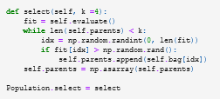
Proses Memilik Parents Untuk Generasi Selanjutnya
Sekarang, kita akan memilih k : jumlah parents untuk menjadi basis generasi berikutnya. Di sini, kami menggunakan model roulette sederhana, di mana kami membandingkan nilai vektor probabilitas dan nomor acak yang diambil dari distribusi seragam. Jika nilai vektor probabilitas lebih tinggi, kromosom yang sesuai ditambahkan ke self.parents. Kami mengulangi proses ini sampai kami memiliki k parents.
Seperti yang diharapkan, kami mendapatkan 4 parents setelah memilih parents melalui pop.select()

Slide 11

Swap
kami menggunakan mutasi swap dan crossover sederhana. Seperti namanya, swap hanya melibatkan pertukaran dua elemen kromosom. Misalnya, jika kita memiliki [a, b, c], kita dapat menukar dua elemen pertama menjadi [b, a, c].
Masalah dengan mutasi swap, adalah bahwa swapping adalah proses yang sangat mengganggu dalam konteks TSP. Karena setiap kromosom mengkodekan urutan di mana seorang salesman harus mengunjungi setiap kota, bertukar dua kota dapat sangat mempengaruhi skor kebugaran akhir dari kromosom yang bermutasi. Oleh karena itu, kami juga menggunakan bentuk mutasi lain, yang dikenal sebagai crossover.

Slide 12
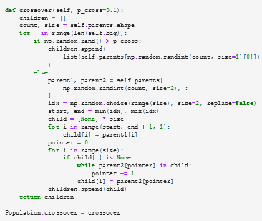
Cross-Over
kita ambil dua parents kemudian slice sebagian kromosom dari satu parents, dan mengisi sisa slot dengan parents lainnya. Saat mengisi sisa slot, kita perlu memastikan bahwa tidak ada duplikat dalam kromosom. Mari kita lihat sebuah contoh. Bayangkan parents satu memiliki [a, b, c, d, e] dan yang lainnya memiliki [b, a, e, c, d]. Katakanlah kita slice bagian acak dari parents pertama memberi kita [None, b, c, None, None]. Kemudian, kami mengisi sisa indeks kosong dengan parents lainnya, dengan memperhatikan urutan kemunculan elemen. Dalam hal ini, kita akan berakhir dengan [a, b, c, e, d].

Slide 13

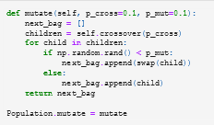
Mutation
Sekarang, kami memasukkan mutasi crossover menjadi satu fungsi yang dapat dipanggil sehingga kami melakukan setiap mutasi sesuai dengan beberapa ambang batas / threshold yang ditentukan.
Ketika menjalankan pop.mutate() kita akan melihat kantong populasi untuk generasi berikutnya

Slide 14
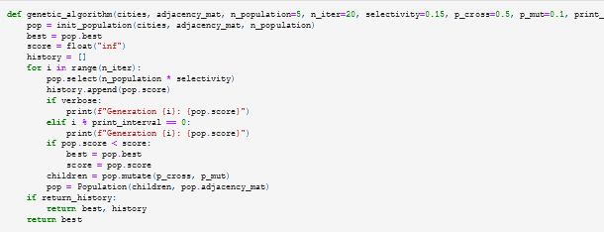
Lanjutan
Sekarang saatnya untuk menyatukan semua fungsi ditambah beberapa parameter tambahan seperti print_interval, jalankan simulasi pemilihan populasi dan mutasi dengan n_iter generasi. Bagian penting pada bagian ini adalah children = pop.mutate(p_cross, p_mut) dan pop = Population(children, pop.adjacency_mat). Pada dasarnya, kita memperoleh anak-anak dari mutasi dan meneruskannya sebagai kantong populasi generasi berikutnya dalam konstruktor Populasi.

Slide 15
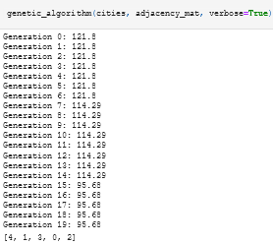
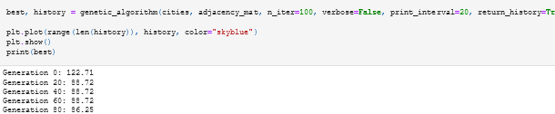
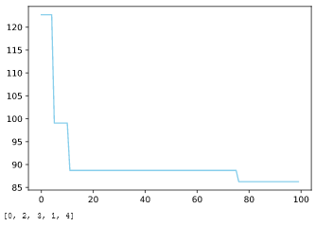
Lanjutan
Sekarang mari kita uji pada contoh TSP kita selama 20 generasi. Seiring berlalunya generasi, skor fitness semakin membaik.
Mari kita coba menjalankan uji coba TSP yaitu sebanyak 100 generasi. Untuk kejelasan, mari kita juga tampilkan plot kemajuan algoritma genetika kita dengan menyetel return_history ke True
Setelah sekitar 10~20 iterasi, sepertinya algoritma telah konvergen ke minimum,
nilainya tetap di nilai 86.25. Lalu hasilnya optimal rute dengan urutan [0, 2, 3, 1, 4]

Slide 16

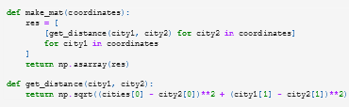
Penerapan TSP dengan random 10 kota dan random jarak antar 10 kota
Buat fungsi untuk generate kordinat kota secara random, dengan range random 1-50 (n_cities * factor) untuk menghasilkan batas / thresold 50
generate_cities() : generate_cities dengan random kordinat kota dalam bentuk array numpy. Sekarang, kita membutuhkan beberapa fungsi yang akan membuat matriks jarak antar kota berdasarkan kordinat kota.

Slide 17
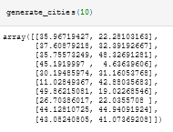

Lanjutan
lakukan pemeriksaan terhadap fungsi dengan memanggil fungsi make_mat() sehingga memastikan bahwa generate_cities() memang membuat koordinat kota seperti yang diharapkan. Maka akan kita coba mengirimkan kordinat dummy
Generate random 10 kota dan kembalikan dalam bentuk jarak antar kota dari 10 kota

Slide 18
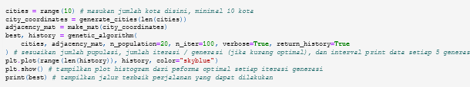
Percobaan Menemukan Jalur Optimal
Pada tahp ini, fungsi generate random kordinat kota sudah berhasil dilakukan, selanjutnya kita menggunakan algoritma genetika untuk menemukan jalur optimal menggunakan fungsi genetic_algorithm() dengan parameter yang disesuaikan

Slide 19
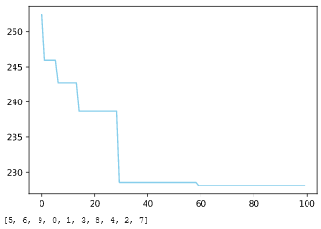
Hasil
Generation 0: 252.379593517968
Generation 10: 242.68696706723202
Generation 20: 238.67234490716538
Generation 30: 228.61012018904466
Generation 40: 228.61012018904466
Generation 50: 228.61012018904466
Generation 60: 228.1501989461127
Generation 70: 228.1501989461127
Generation 80: 228.1501989461127
Generation 90: 228.1501989461127
Generation 99: 228.1501989461127

Slide 20
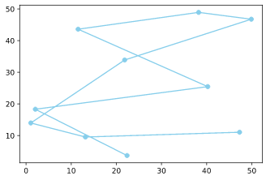
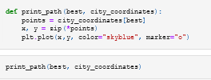
Hasil
Menampilkan path / jalur optimal yang di dapat dilalui dalam bentuk histogram

Slide 21
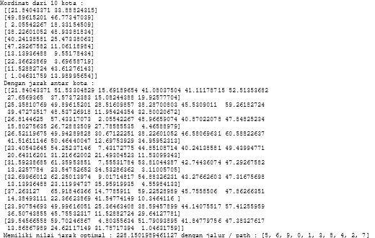
Kesimpulan

Slide 22
Your best quote that reflects your approach… “It’s one small step for man, one giant leap for mankind.”
- Neil Armstrong

